Slide 1

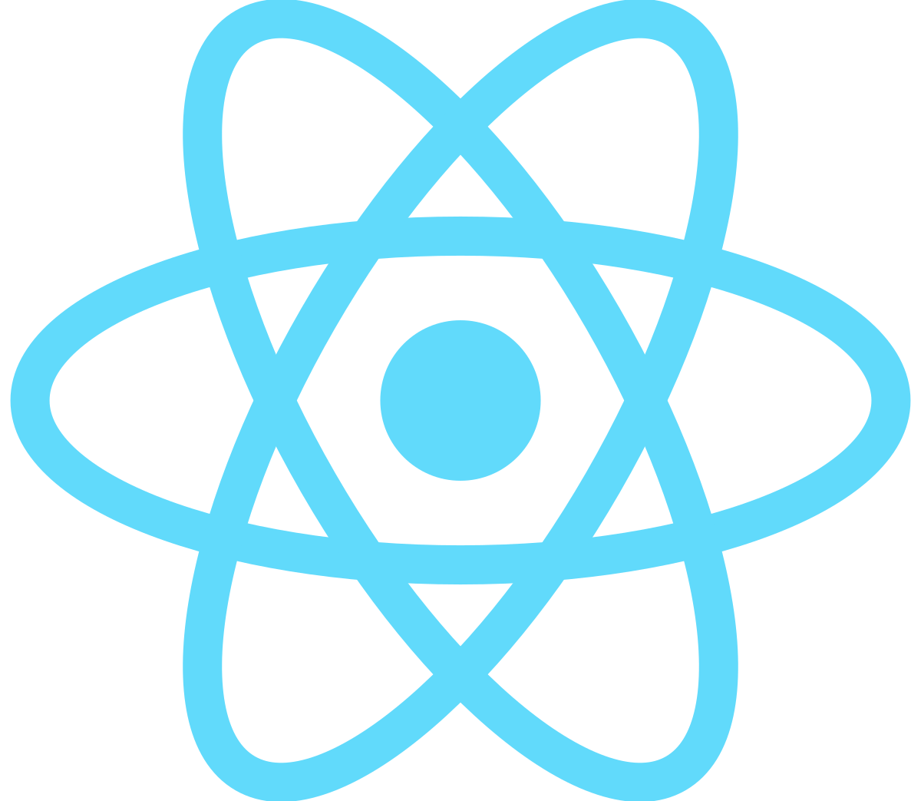
Разработка клиентских частей интернет-ресурсов
Введение в React

Slide 2
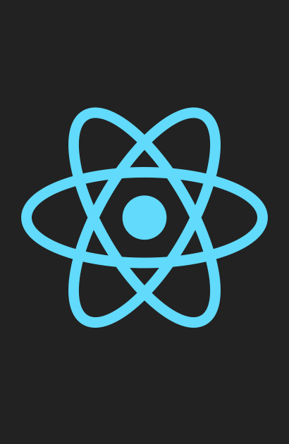
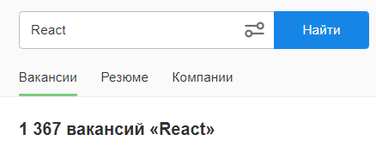
Что такое React?
React – JavaScript-библиотека с открытым исходным кодом для разработки пользовательских интерфейсов. Цель React — предоставить высокую скорость разработки, простоту и масштабируемость.
На сегодняшний день React является одной из наиболее популярных технологий для построения веб проектов*.
*только в Москве по ключевому слову «React» представлено около 1367 вакансий

Slide 3


Начало работы с React
Для начала необходимо убедиться, что на компьютере установлен Node.js для доступа к менеджеру пакетов npm.
Для создания React-приложения необходимо прописать в терминале команду:
npx create-react-app <название приложения>

Slide 4
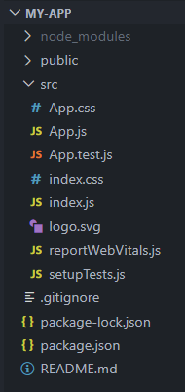
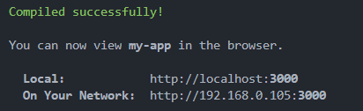
Запуск React-приложения
После успешного выполнения команды, появится новая папка с необходимыми стартовыми файлами для React-приложения.
Попробуем его запустить. Для этого пропишем команду:
npm start

Slide 5
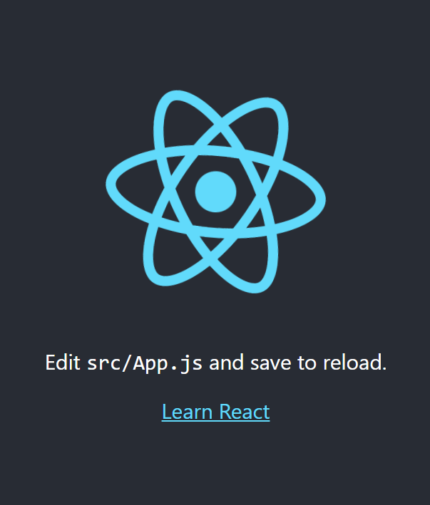
Просмотр React-приложения
После запуска приложения для его просмотра необходимо перейти по адресу:
http://localhost:3000
Откроется веб-страница с иконкой React и ссылкой на документацию.
Данная страница является стандартной для набора инструментов создания React-приложения Create React App (сокращенно CRA).

Slide 6

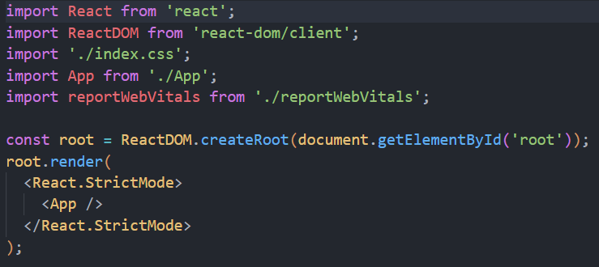
Содержимое React-приложения
Теперь давайте посмотрим на содержимое проекта. Пока нас интересует только файл index.js в папке src.

